Slide 1

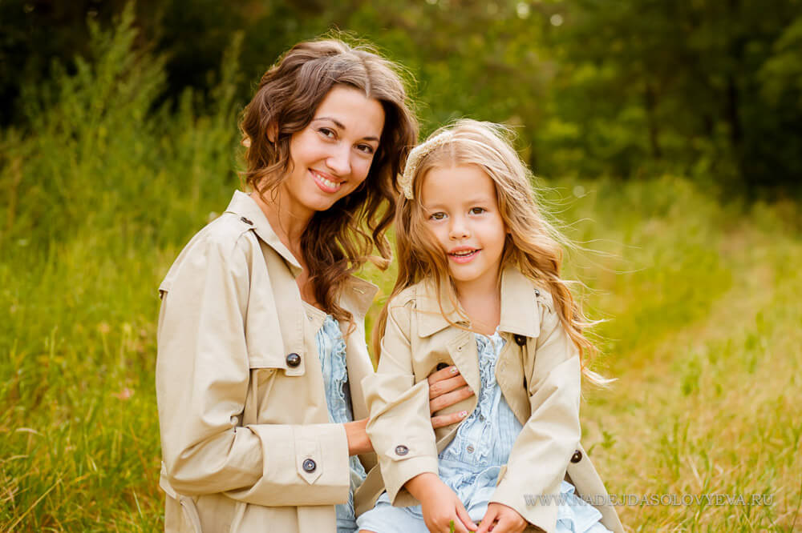
Проект
«Мамочка милая, самая красивая»
МАДОУ «Детский сад комбинированного вида №4 «Солнышко»
Младшая группа
Автор: Казанцева В. Г. – воспитатель (СЗД)
г. Арамиль, 2018 год

Slide 2

Автор проекта: Казанцева Вера Григорьевна, воспитатель.
Продолжительность проекта: краткосрочный (19.11.18. - 30.11.18).
Вид проекта: познавательный, речевой, творческий, продуктивный.
Участники проекта: дети средней группы, воспитатели, родители, музыкальный руководитель, руководитель кружка «Рисование».
Возраст детей: 4-5 лет.

Slide 3
Актуальность: День матери один из самых лучезарных праздников в детском саду. Этот праздник несёт в себе море тепла, любви и нежности, воспитание доброжелательного отношения к маме, уважение к старшему поколению, воспитывать уважение к семейным традициям и ценностям.
Проблема: дети недостаточно владеют информацией о профессии и увлечениях мам.

Slide 4
Цель проекта.
Углубить знания детей о культуре и традициях семейных взаимоотношений. Воспитывать любовь и уважение к маме, желание доставлять радость близкому, родному человеку.
Задачи проекта:
- Сформировать представление детей о профессии и увлечениях мамы , через раскрытие образа матери в поэзии, в живописи, музыке, художественной литературе.
- Развивать коммуникативные навыки у детей, способствовать развитию речи через выразительное чтение стихов, составление рассказа о маме.
- Развивать творческие способности детей, через пение, танцы; художественную деятельность – создание поделок, рисунков.
- Развивать умение выступать перед зрителями.
- Способствовать формированию уважительного отношения к своим близким. Воспитывать доброе, заботливое отношение к маме.
- Способствовать углублению детско–родительских отношений, социального партнерства между педагогами и родителями.

Slide 5
Ожидаемые результаты:
- Развитие познавательной активности, любознательности.
- Раскрыть образ матери в поэзии, в живописи.
- Развитие у детей коммуникативных навыков, умение работать в команде.
- Создание условий для проявления у детей, творчества, воображения.
- Расширение кругозора детей через чтение художественной литературы, знакомство с пословицами, разучивание стихов, песен.
Совместная деятельность детей, воспитателей, родителей, музыкальный руководителя и руководителя кружка «Рисование» сближает в достижении общей цели.
Продукт проекта:
Папка - передвижка для родителей: "День Матери";
Стенгазета "Мама - солнышко моё!";
Альбом "Моя семья", состоящий из генеалогических древ детей группы;
Выставка портретов (рисунков) "Мамочка милая, самая красивая!";
Подарки мамам "Букет цветов";
30 ноября - концерт для мам детей всего детского сада.

Slide 6
1 этап: подготовительный (организационный)
- составление паспорта проекта;
- определение цели и задач проекта;
- ознакомление детей и родителей с целью проекта;
- создание необходимых условий для реализации проекта;
- беседы;
подбор детской художественной литературы для чтения детям.
2 этап: основной (практический)
Совместная деятельность воспитателя, инструктора по физкультуре, музыкального руководителя и детей
Беседы: «Мамы разные важны», «Поговорим о маме», «Мамин День».
Дидактические игры: «Один - много», «Назови ласково», «Чей? Чья? Чьё? Чьи?», «Назови, какой».
Художественно – творческая деятельность:
- Совместное творчество воспитателя и детей «Мама – солнышко моё!» (стенгазета).
- Рисунки детей «Мамочка милая, самая красивая!».
- Подарки для мам «Букет цветов» (аппликация из цветной бумаги и ватных дисков).
Чтение рассказов и стихов и сказок: «Я маму люблю» А. Димова, «Благодарю тебя мама» В. Босов,
«Мама» Ю. Яковлев, «Подарок маме» О. Высотская, Сказка «Мама для мамонтёнка» Д. Непомнящая,
«Сказка про маму» С. Прокофьева.

Slide 7
Игровая деятельность:
Утренняя гимнастика: музыкальная композиция «Вместе весело шагать…»
Хороводные игры: «Мамины помощники», «Самолет»
Подвижные игры: «Курочка и цыплята», «Ловишка с лентой»
Коммуникативные игры: «Назови ласково», «Как ласково дома меня называют», «Как зовут мою маму?»
Сюжетно – ролевые: «Моя семья», «Мама на работе», «Мама в магазине», «Мама парикмахер»
Музыкальная деятельность: разучивание песен о маме, прослушивание музыкальных композиций о маме.
Итоги проекта:
Участие в концерте, посвящённом Дню Матери.
Вручение мамам подарков.
Положительный эмоциональный настрой детей и их родителей.
Тесное сотрудничество педагогов с родителями.
Обогащение знаний детей о близком и родном человеке – маме.
Развитие активного и пассивного словаря детей.

Slide 8
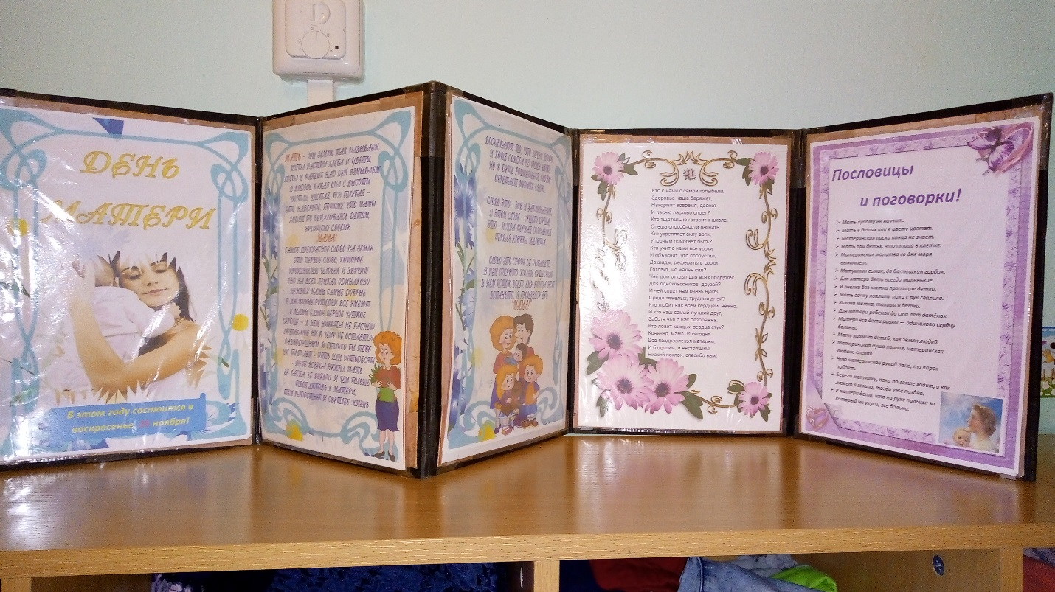
Папка-передвижка «День Матери»

Slide 9
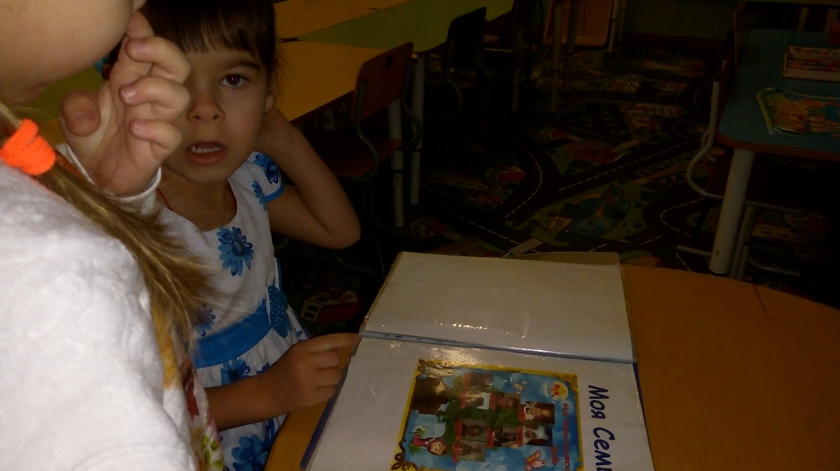
Рассматривание альбома «Моя семья»

Slide 10
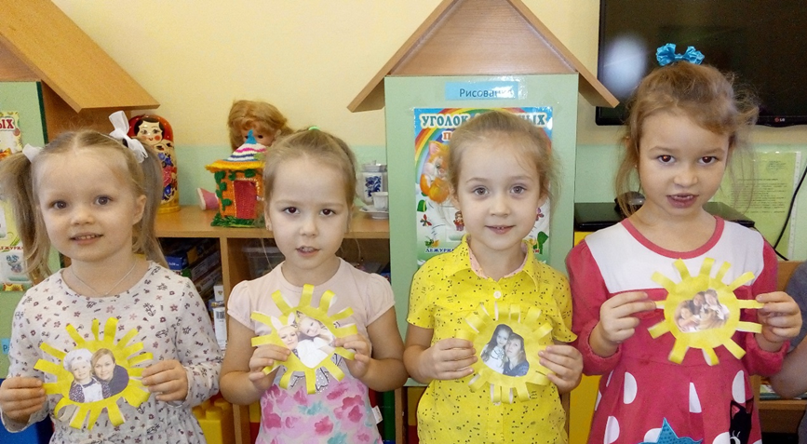
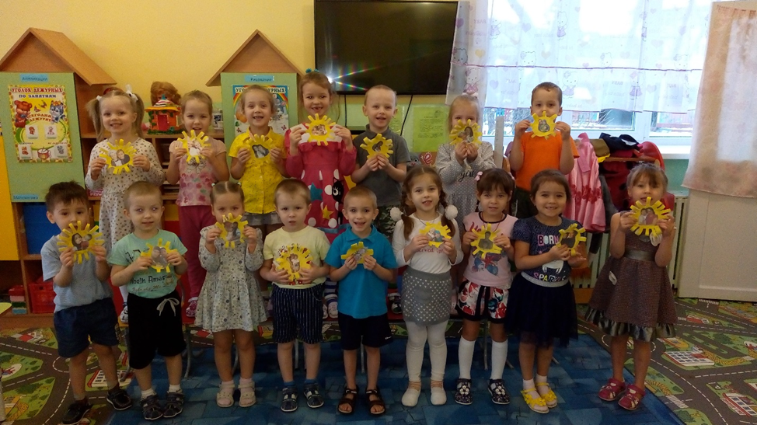
Подсолнушки
для стенгазеты

Slide 11
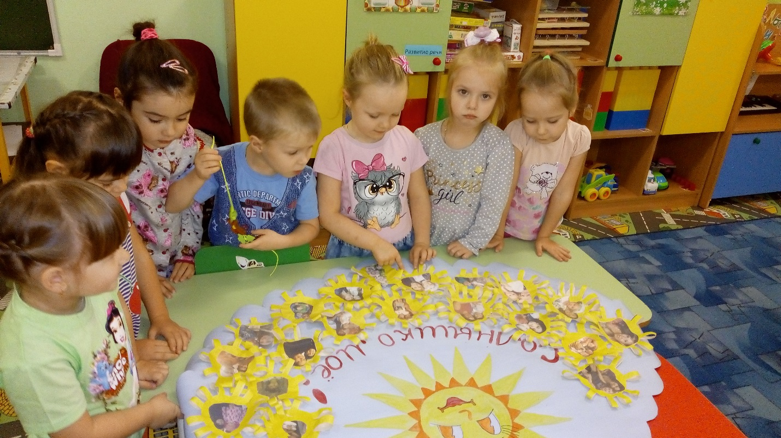
Беседа «Какие у мамы волосы (глаза)?»

Slide 12
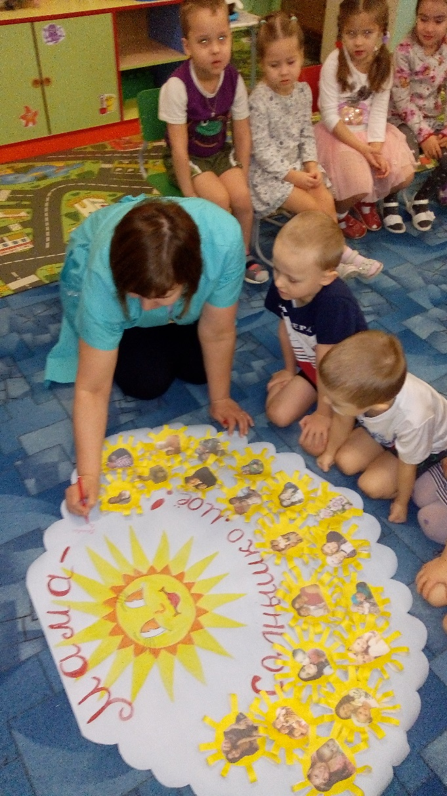
Ласковые слова для мамочки

Slide 13
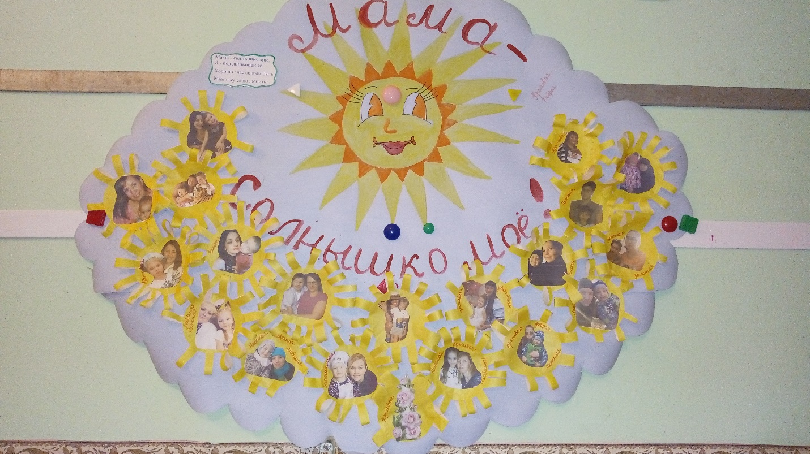
Стенгазета «Мама-солнышко моё!»

Slide 14
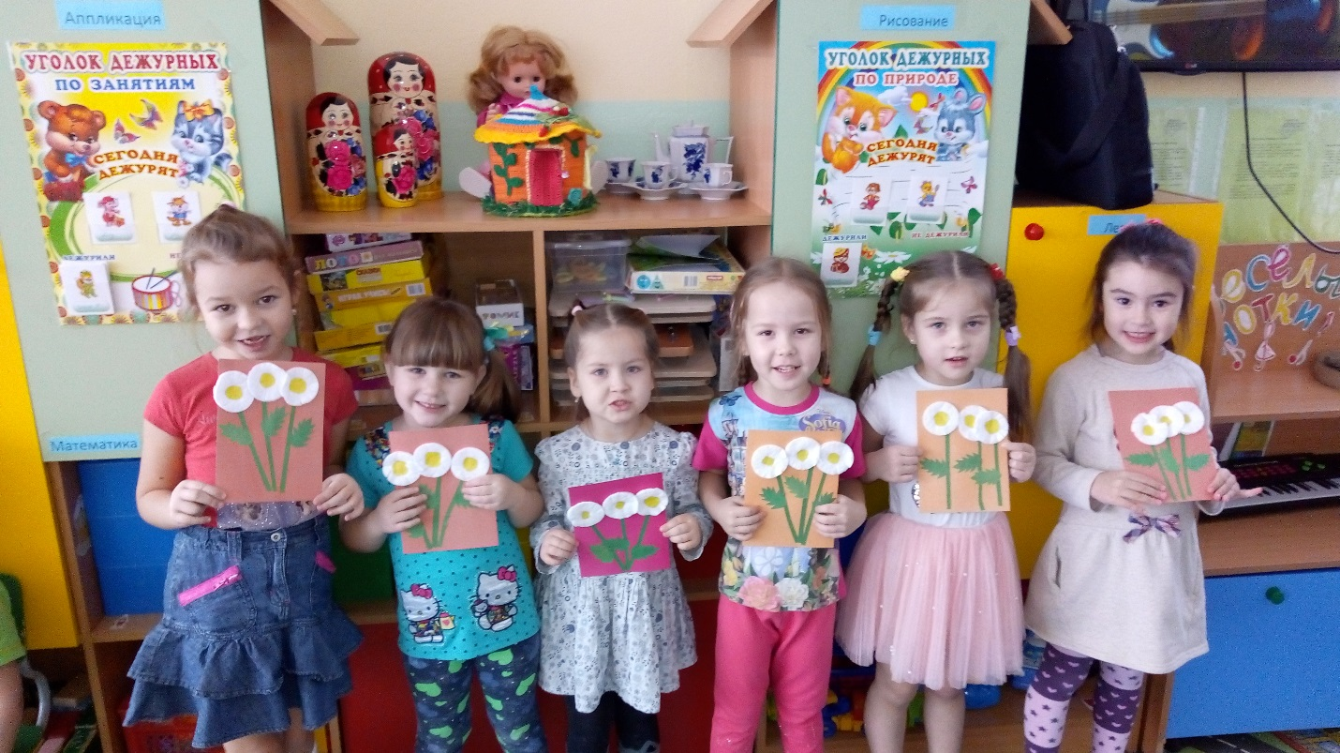
Аппликация из цветной бумаги и ватных дисков «Букет цветов»

Slide 15
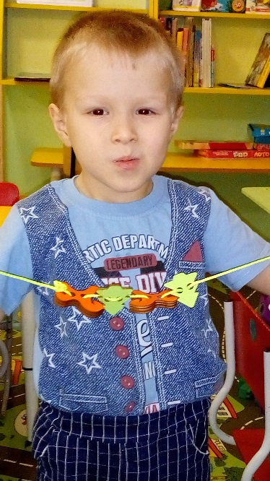
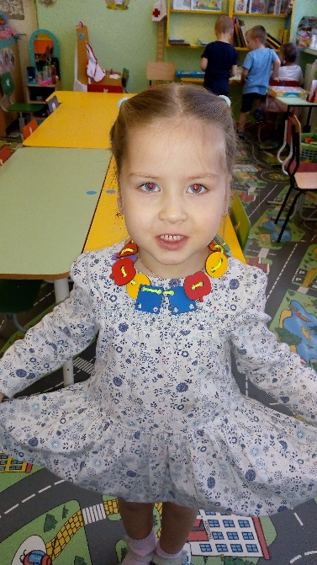
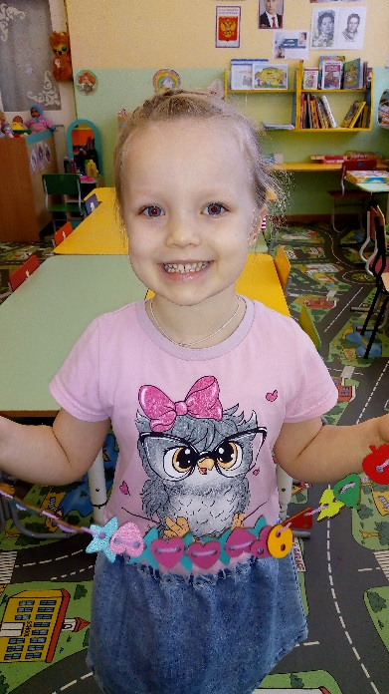
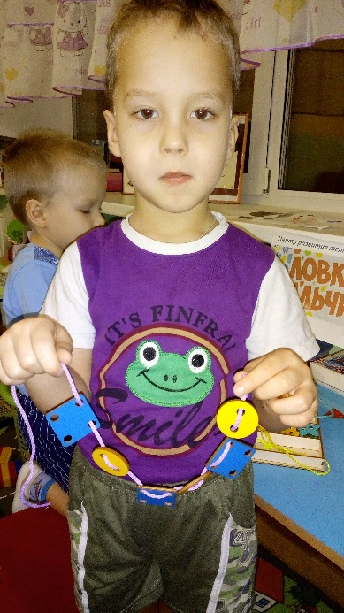
Бусы для мамы

Slide 16
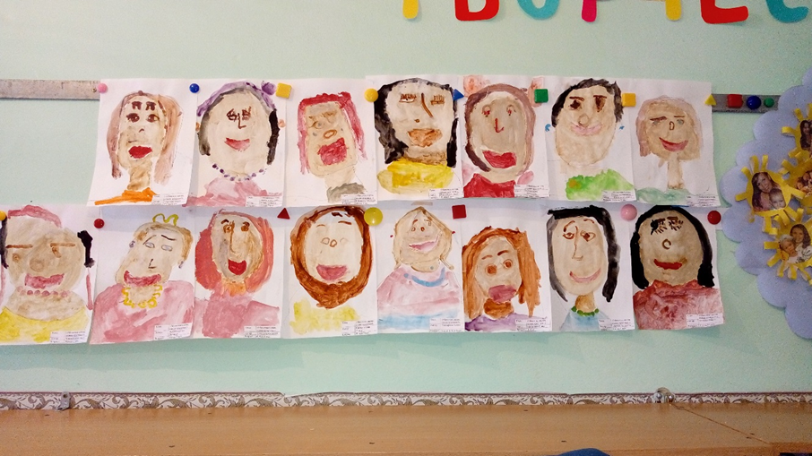
Выставка портретов
«Мамочка милая, самая красивая!

Slide 17
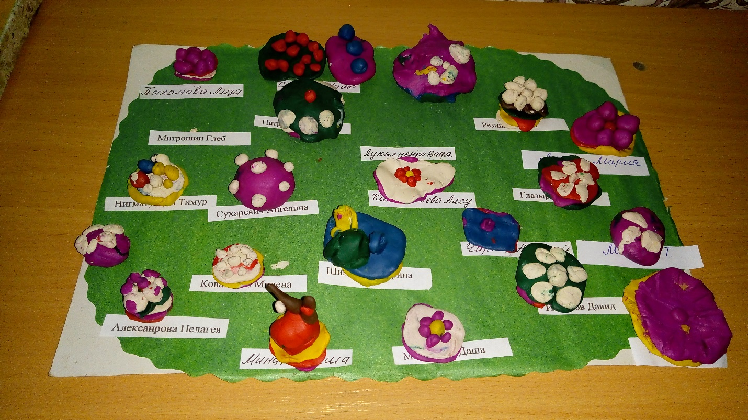
Лепка «Угощение для мамы»

Slide 18
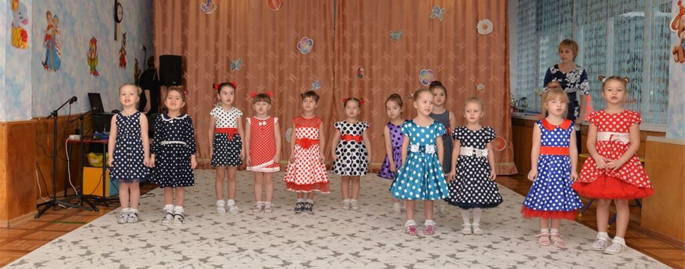
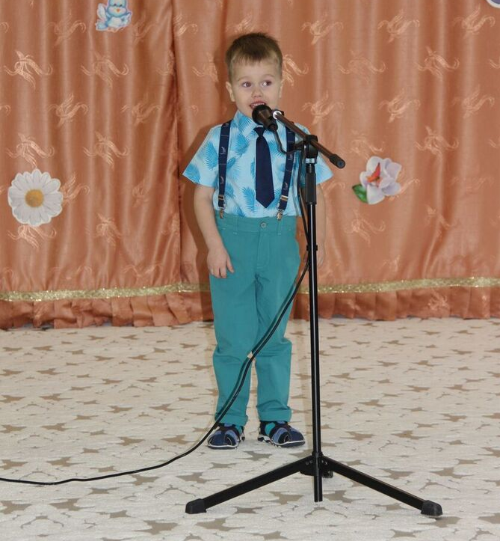
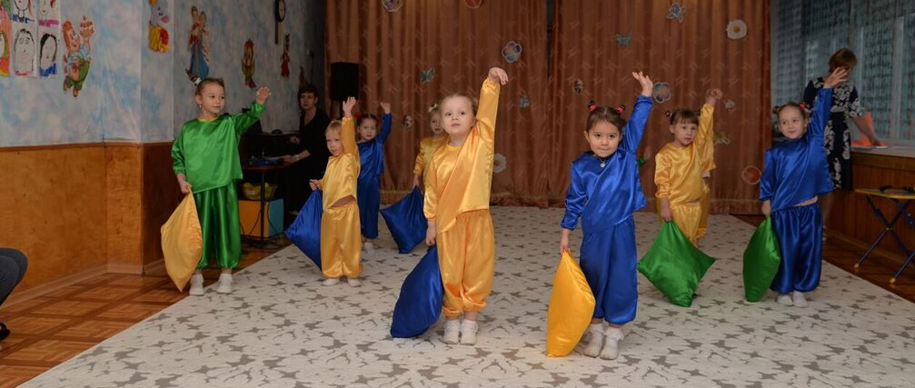
Выступление на концерте, посвящённом Дню матери

Slide 19


